Slide 1
Anlässlich des Equal Pay Day präsentieren Sekretärinnen-Netzwerk und Frauenbüro der Universität Trier die Ausstellung der Johann Wolfgang Goethe-Universität Frankfurt am Main zur Arbeitswelt von Hochschulsekretärinnen

Slide 2
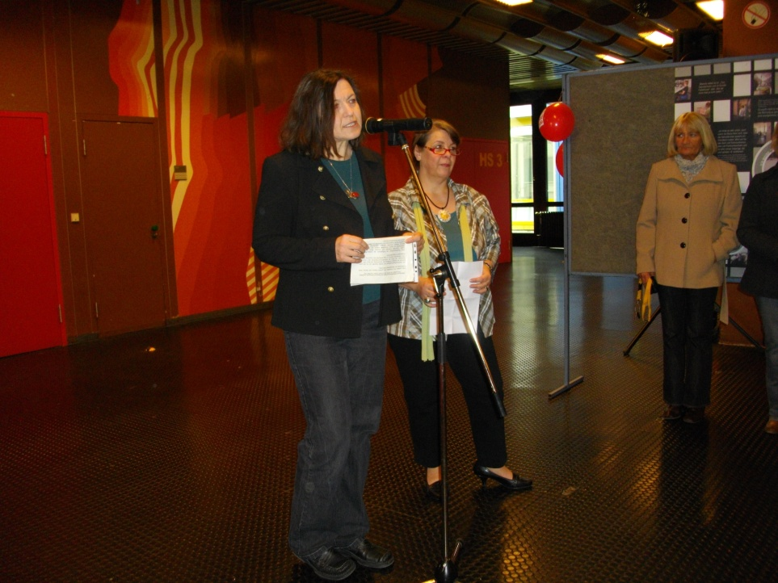
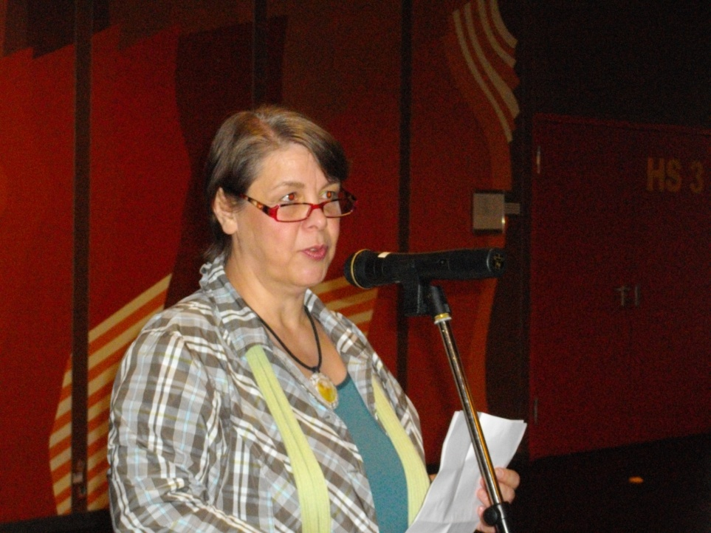
Eröffnungsreden: Dorothee Adam-Jager (Gleichstellungsbeauftragte) Birgit Imade (SNW)
Fotos: SNW Universität Trier

Slide 3
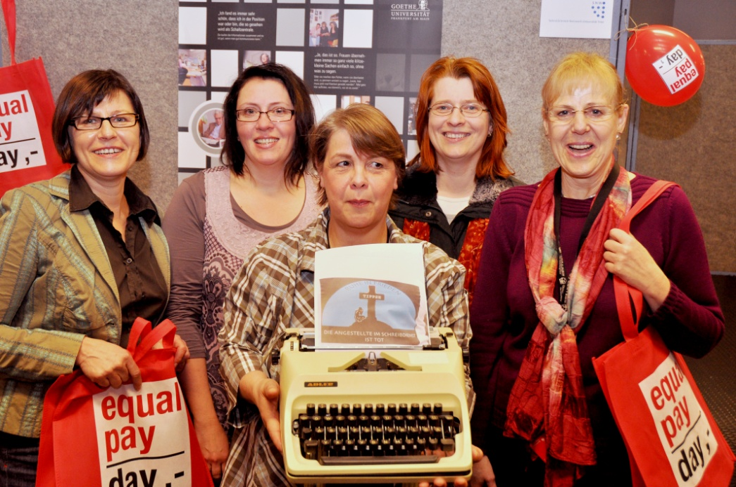
Mitgliederinnen des SNW mit „Gabriele“
Foto: Pressestelle Universität Trier

Slide 4
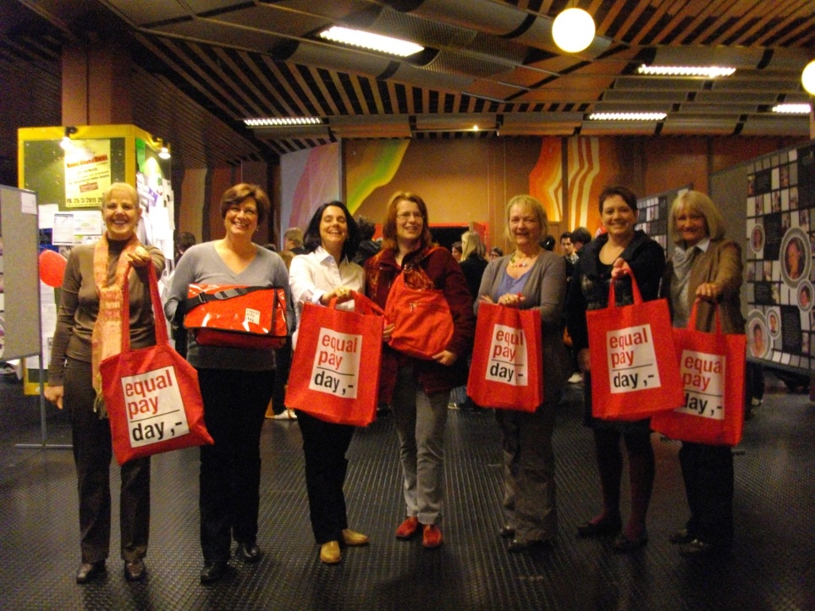
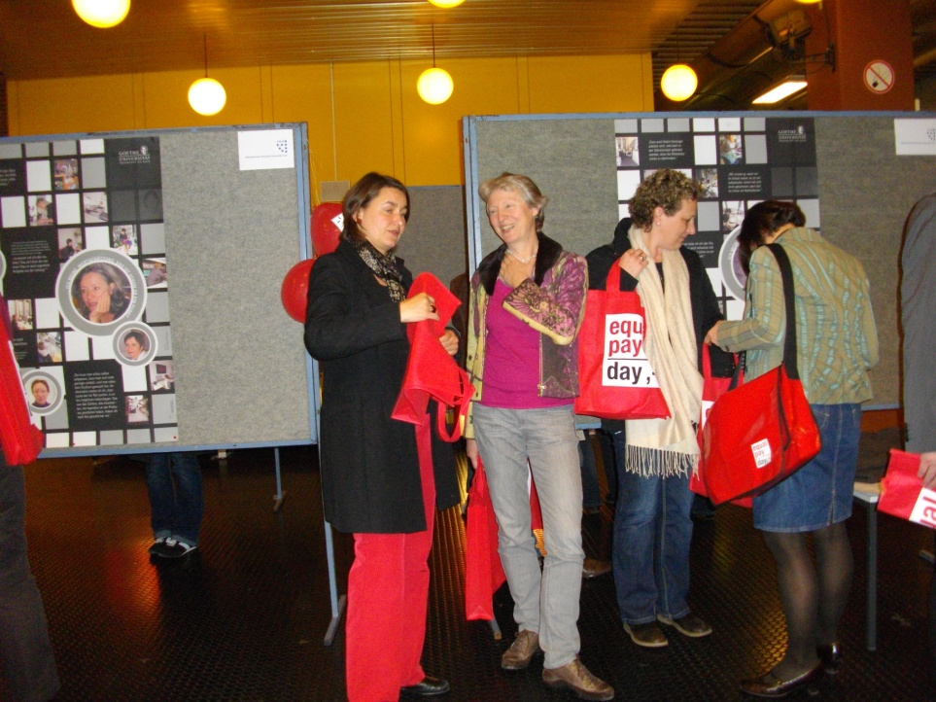
Rote Taschen symbolisieren die roten Zahlen in den Taschen der Frauen
Fotos: SNW Universität Trier

Slide 5
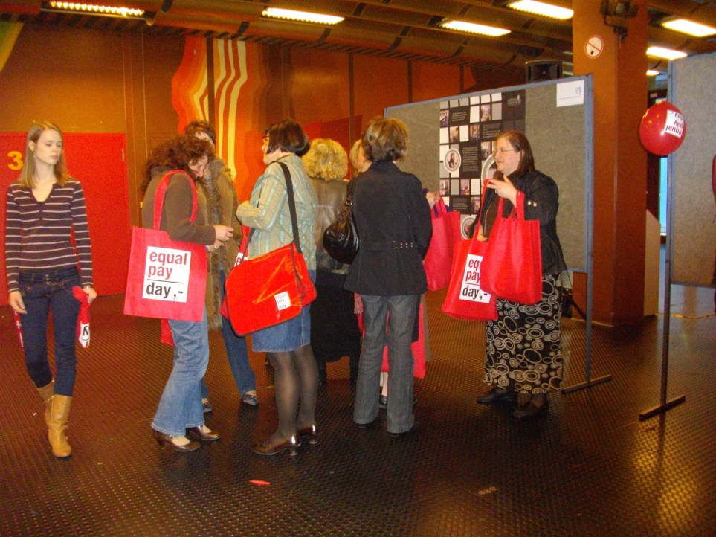
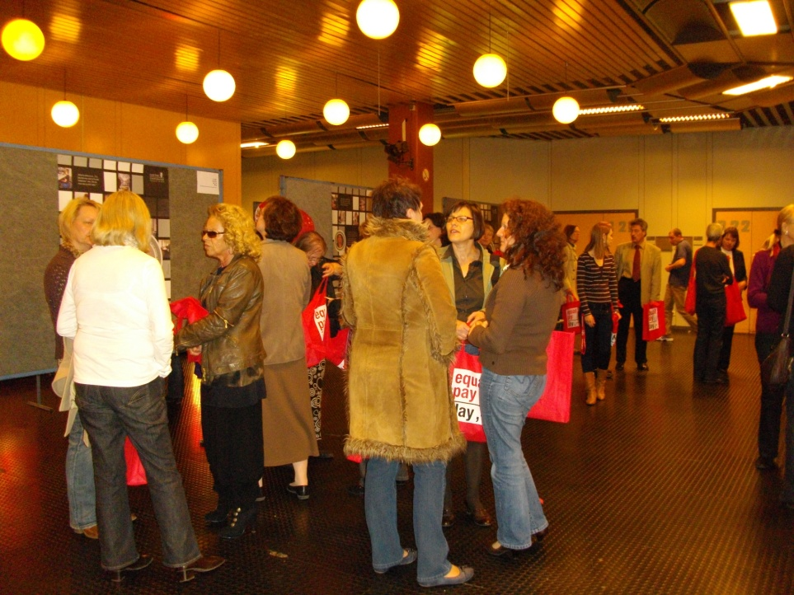
Besucher der Ausstellung
Fotos: SNW Universität Trier

Slide 6
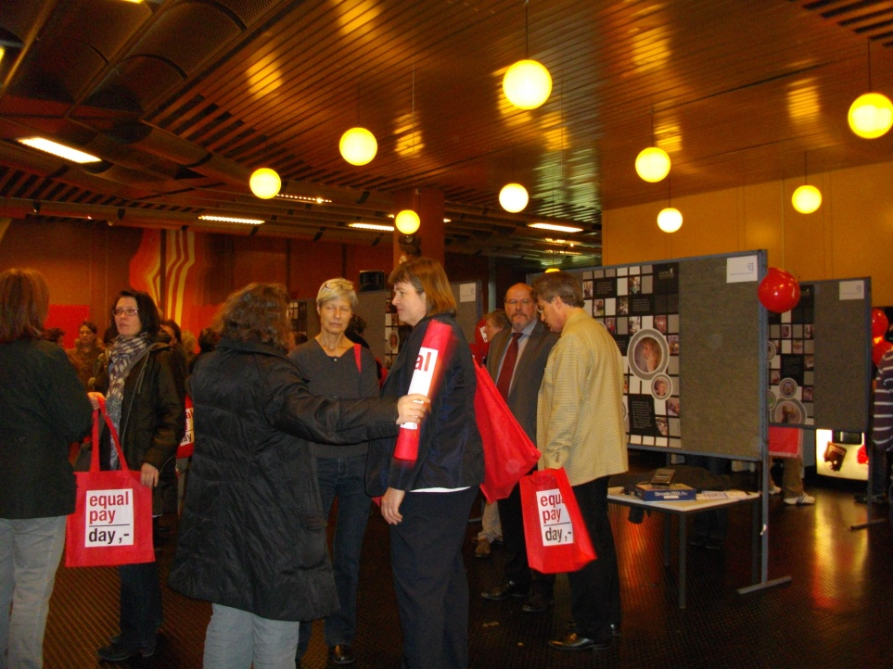
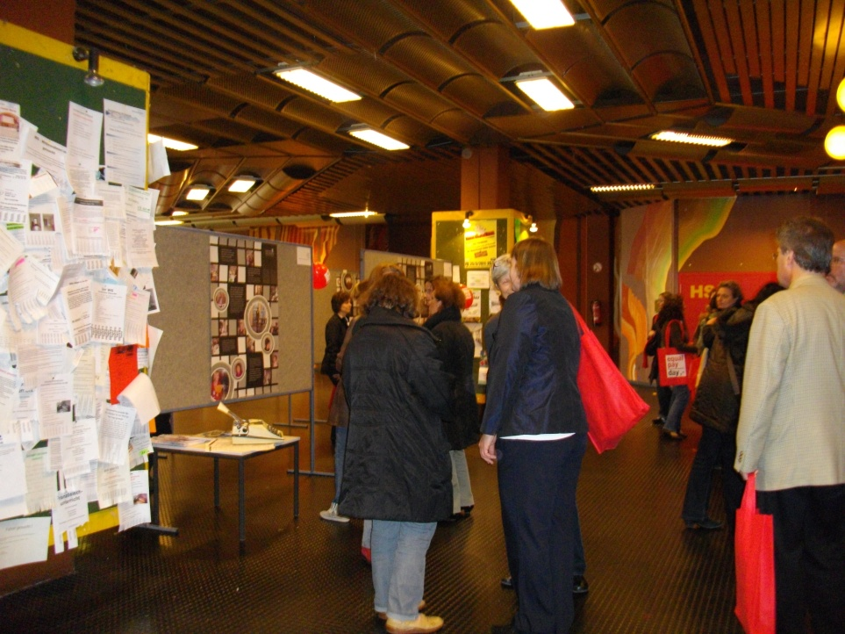
Diskussionen

Slide 7
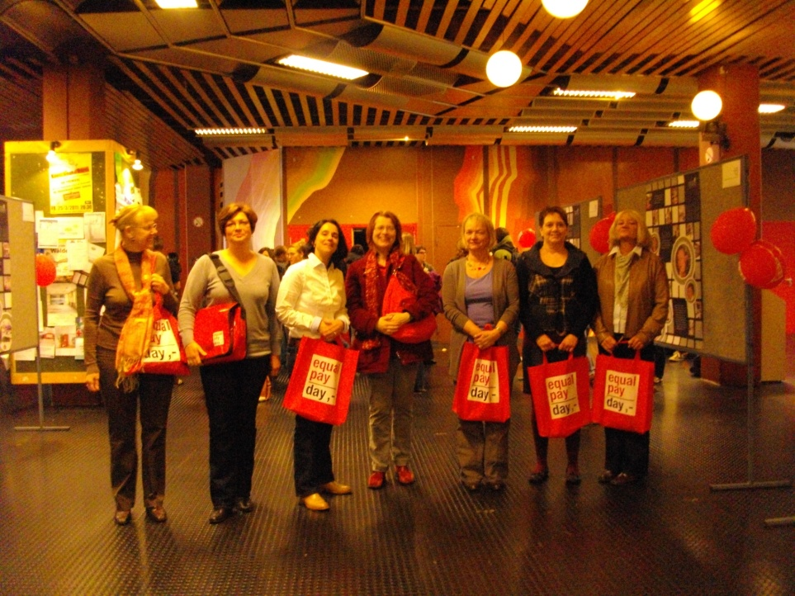
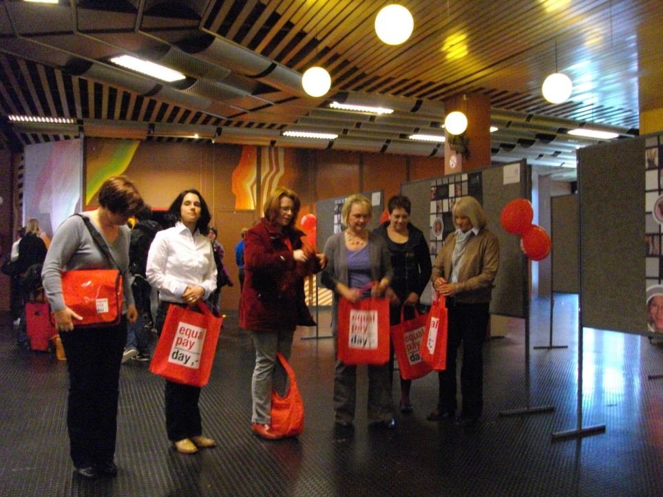
Hochschulsekretärinnen
Fotos: SNW Universität Trier

Slide 8
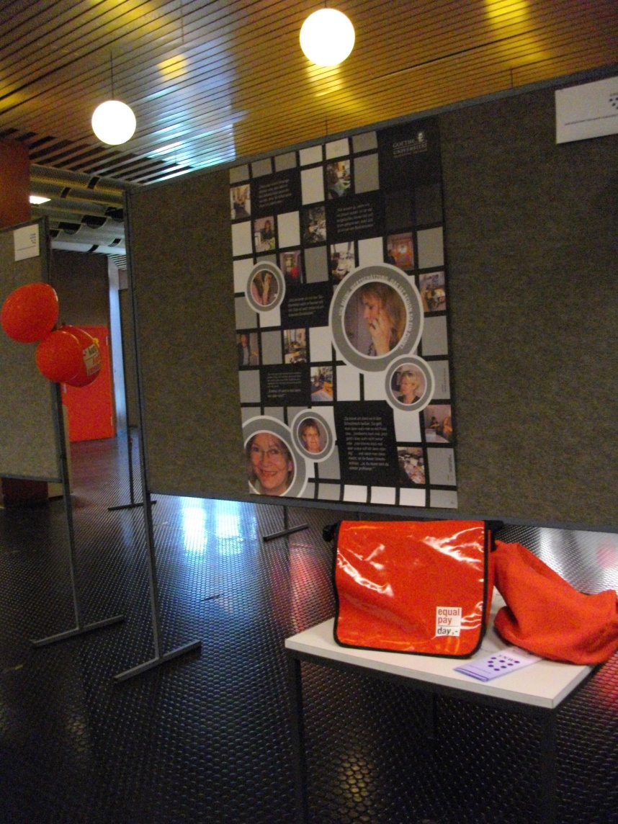
„Die Sonstigen“ – eine mutige Ausstellung, die zu Diskussionen über den Beruf der Hochschulsekretärin anregen möchte.
Fotos: SNW Universität Trier

